Slide 1


Slide 2


Slide 3
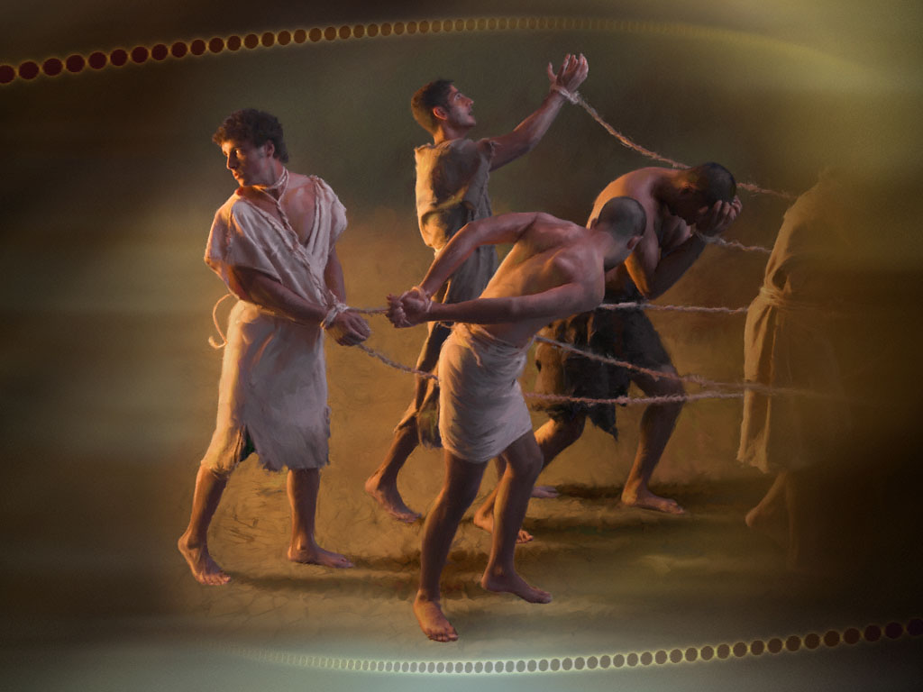
Notes:
Quando o rei Nabucodonosor cercou a cidade de Jerusalém, milhares de judeus foram levados cativos para Babilônia.

Slide 4
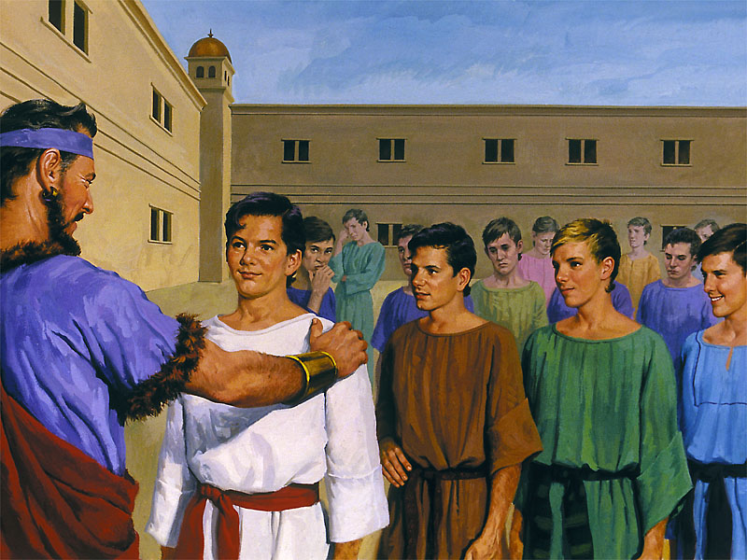
Notes:
O rei instruiu seu servo Aspenaz para selecionar jovens dotados dentre os cativos judeus, os quais estariam no palácio durante três anos para aprender a língua e a ciência de Babilônia, a fim de poderem assistir diante do rei.

Slide 5
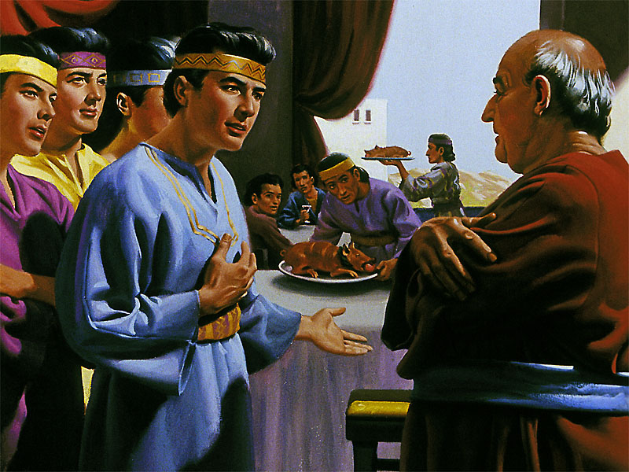
Notes:
Daniel, Ananias, Misael e Azarias chamaram a atenção de Aspenaz e foram levados ao palácio real. Mas havia um problema. O cardápio rico em carnes e vinho determinado pelo rei para os jovens, continha muitos itens proibidos pela Palavra de Deus.

Slide 6
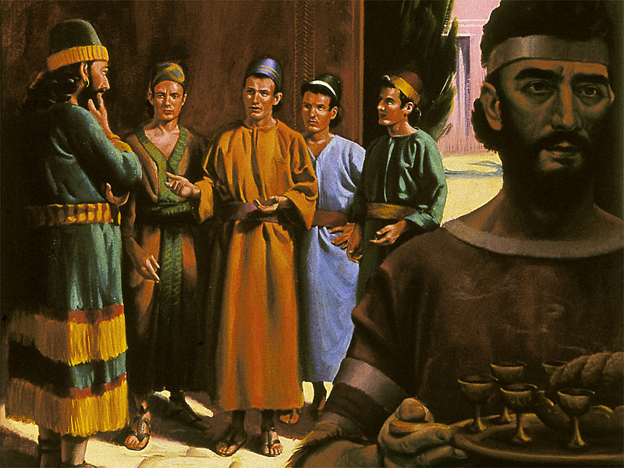
Notes:
Sem querer parecer ingrato, Daniel pediu se seria possível que ele e seus companheiros optassem por uma dieta vegetariana, acompanhada de água pura para beber. Em princípio, o servo do rei não concordou com o pedido. “Vocês não podem permanecer saudáveis comendo assim”, exclamou ele. “Vocês ficariam doentes e então o rei mandaria cortar-me a cabeça.”

Slide 7
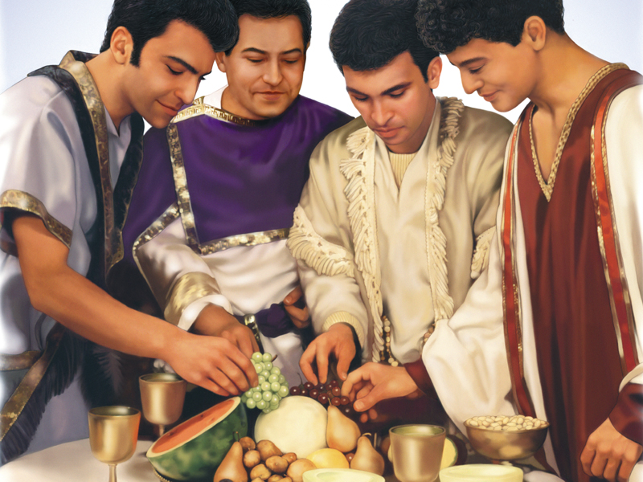
Notes:
Mas Daniel insistiu gentilmente, sugerindo um período de testes de dez dias, após os quais sua saúde aparente poderia ser comparada com a de outros jovens que faziam suas refeições no restaurante real.

Slide 8
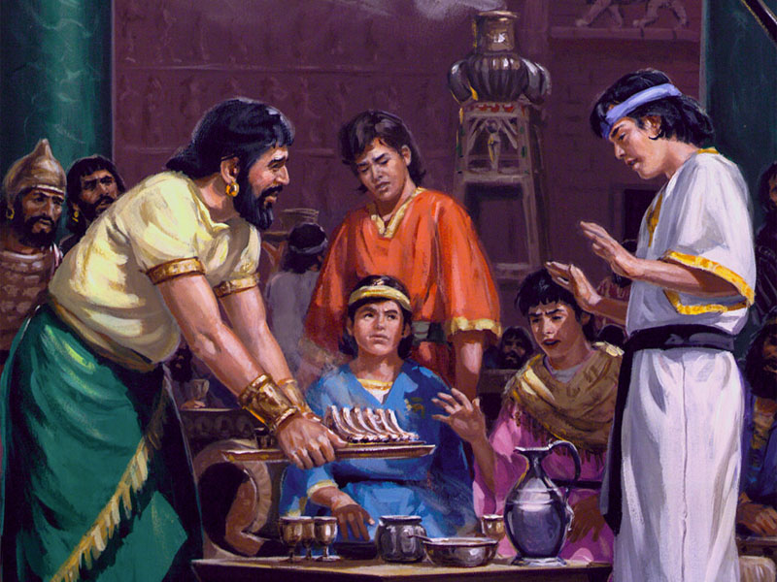
Notes:
Aspenaz concordou com a proposta e por dez dias os quatro jovens hebreus beberam água e participaram de uma simples dieta vegetariana. No final do período de testes, Daniel e seus três amigos tinham “aparência ... melhor; [e] estavam... mais robustos do que todos os jovens que comiam das finas iguarias do rei” (Daniel 1:15).

Slide 9
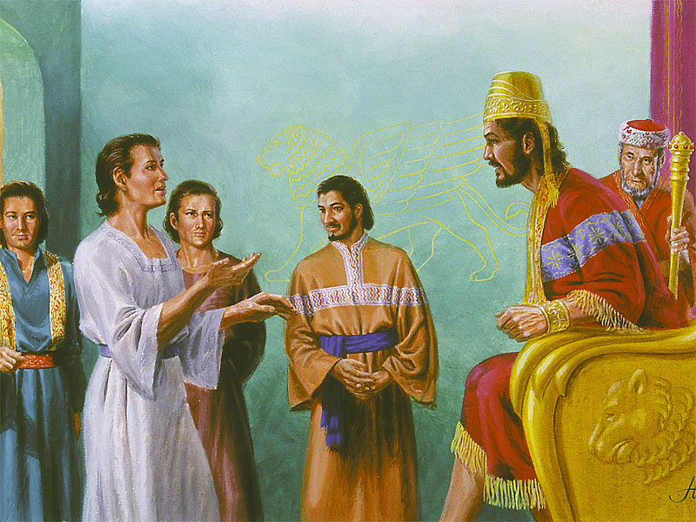
Notes:
Três anos mais tarde, esses quatro jovens foram testados pelo rei Nabucodonosor, e foi declarado que eles eram dez vezes mais inteligentes do que todos os sábios de Babilônia. A Bíblia nos diz que Daniel viveu até quase cem anos.

Slide 10
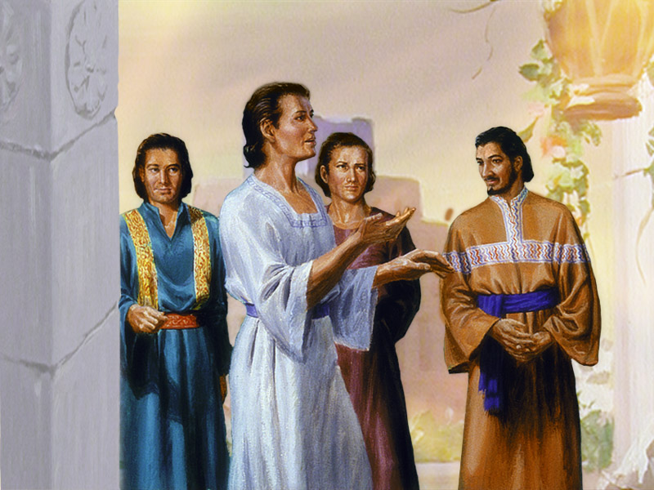
Notes:
O que ajudou Daniel e seus amigos a terem tão profunda sabedoria, saúde e vida longa?

Slide 11
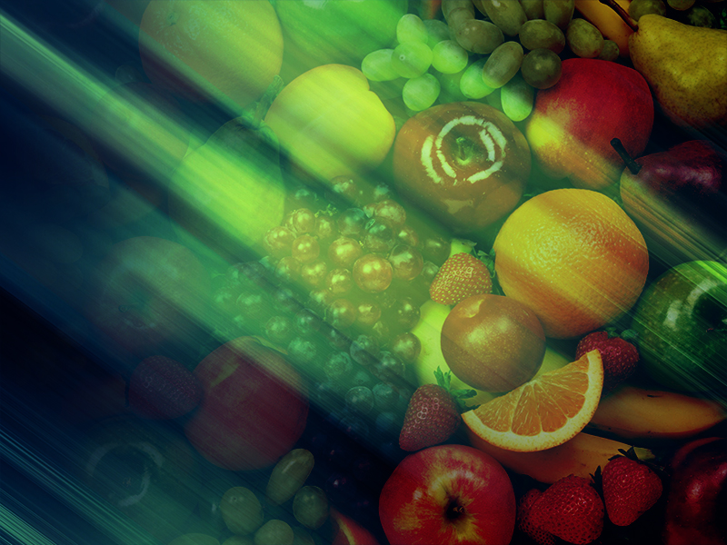
Qual era a dieta original destinada por Deus para os seres humanos?
“E disse Deus ainda: Eis que vos tenho dado todas as ervas que dão semente e se acham na superfície de toda a terra e todas as árvores em que há fruto que dê semente; isso vos será para mantimento.”
Gênesis 1:29
Notes:
Para entendermos o segredo de Daniel, precisamos conhecer a dieta do Éden. Qual era a dieta original destinada por Deus para os seres humanos? Em linguagem moderna, diríamos que foram dadas as frutas, grãos e nozes. Estes foram o seu alimento.

Slide 12

Notes:
Deus também lhes deu a Árvore da Vida, que completava a sua dieta de forma que tinham juventude eterna e saúde.

Slide 13
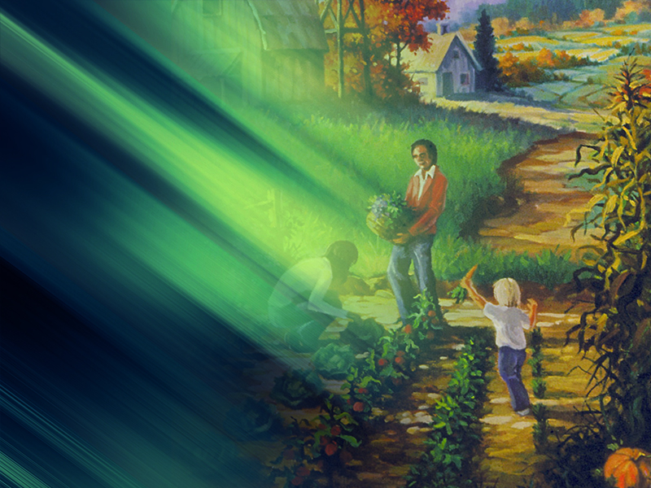
“Tu comerás a erva do campo.”
Gênesis 3:18
Notes:
Depois de Adão e Eva haverem pecado, que alimento suplementar Deus acrescentou à sua dieta? A dieta original para a raça humana era a vegetariana, composta de frutos, grãos e nozes.

Slide 14
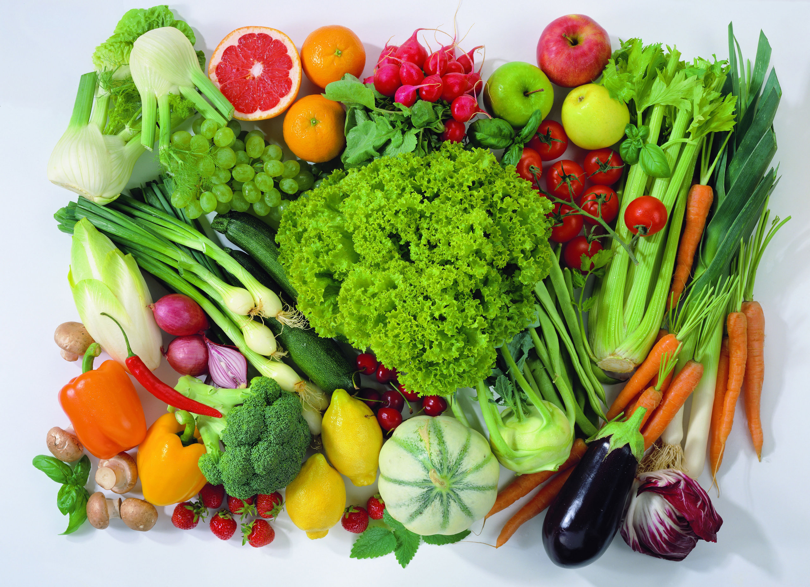
Notes:
Deus acrescentou os vegetais à dieta de Adão e Eva após a sua queda em pecado, e por causa de seu impedimento de participar da árvore da vida.

Slide 15
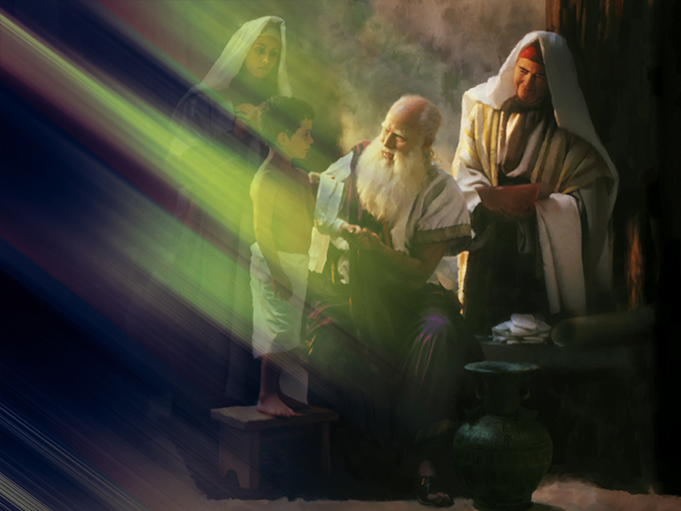
“Então, fez sair o Seu povo, com prata e ouro, e entre as suas tribos não havia um só inválido.”
Salmo 105:37
Notes:
Deus prometeu aos filhos de Israel que se eles O servissem e obedecessem, Ele removeria toda enfermidade do meio deles. Manteve Ele tal promessa? Imagine só! Quando o povo de Deus chegou à Terra Prometida, não havia um só doente ou inválido em toda a nação.

Slide 16
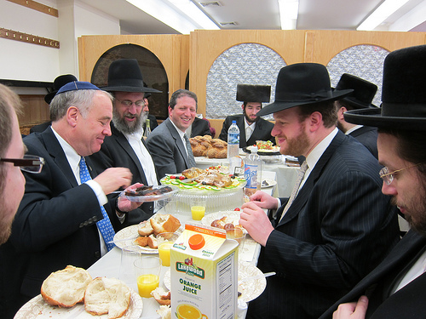
Notes:
Por décadas, o estilo de vida do judeu ortodoxo tem recebido considerável interesse por parte de pesquisadores médicos. A taxa de mortalidade por câncer é muito menor que a dos outros, e eles parecem menos propensos a outras doenças catastróficas.

Slide 17
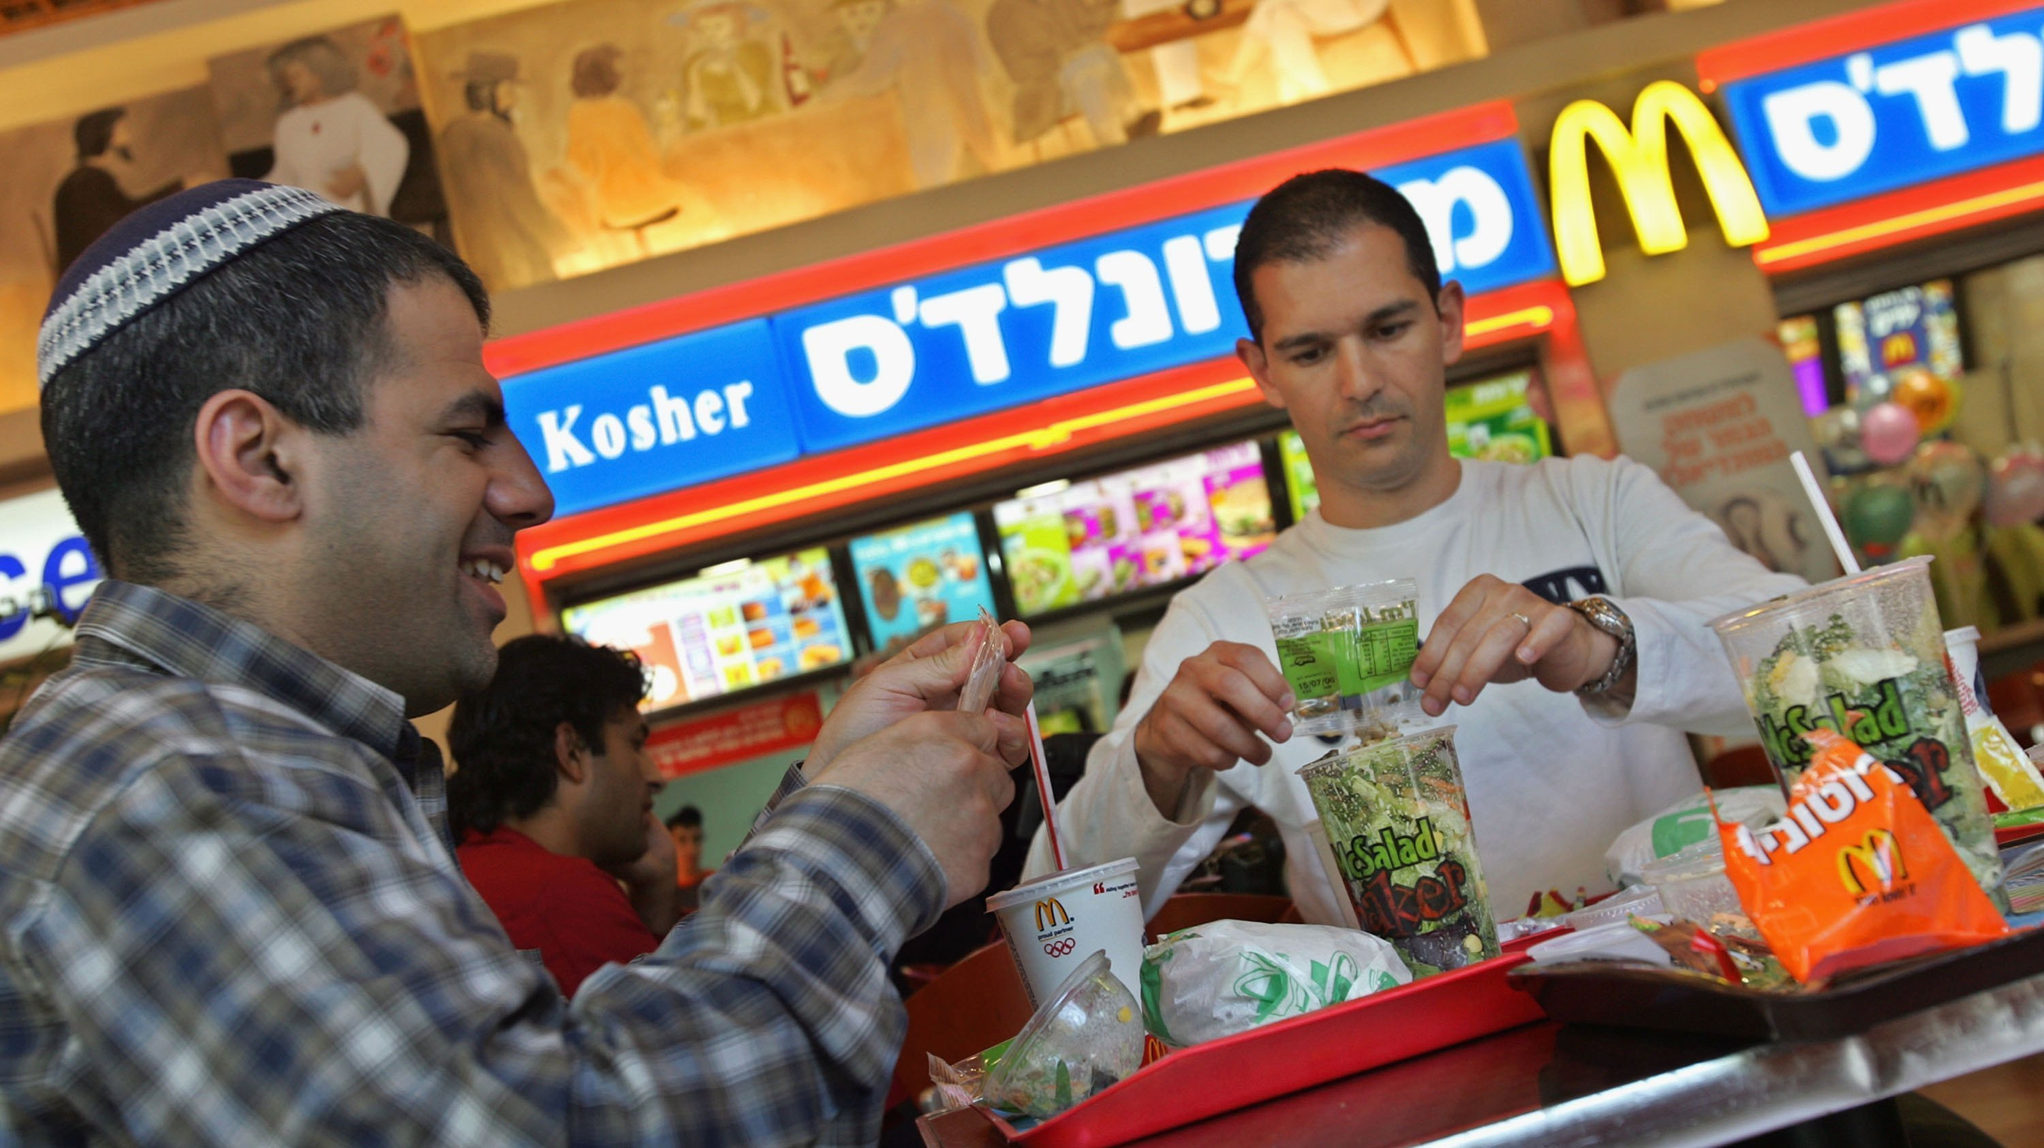
Notes:
É interessante notar que, quando os judeus começaram a comer como os demais em torno deles, a sua taxa de câncer e de outras doenças tornou-se a mesma que a de outras pessoas.

Slide 18

Por que sua saúde é tão importante para Deus?
“O vosso corpo é santuário do Espírito Santo... Agora, pois, glorificai a Deus no vosso corpo.”
1 Coríntios 6:19 e 20
“Rogo-vos, pois, irmãos, pelas misericórdias de Deus, que apresenteis o vosso corpo por sacrifício vivo, santo e agradável a Deus, que é o vosso culto racional.”
Romanos 12:1
Notes:
Por que sua saúde é tão importante para Deus? Deus deseja que nosso corpo seja Sua santa morada. Portanto, devemos optar por torná-lo uma saudável residência para Ele.

Slide 19

Qual é a boa regra bíblica para um viver saudável?
“Portanto, quer comais, quer bebais ou façais outra coisa qualquer, fazei tudo para a glória de Deus.”
1 Coríntios 10:31
“Todo atleta em tudo se domina; aqueles, para alcançar uma coroa corruptível; nós, porém, a incorruptível.”
1 Coríntios 9:25
Notes:
Qual é a boa regra bíblica para um viver saudável? Temperança ou domínio próprio significa evitar completamente coisas danosas e usar moderadamente artigos bons. Devemos esforçar-nos para viver de forma que todos os nossos hábitos, inclusive comer e beber, glorifiquem a Deus.

Slide 20

Devemos usar bebidas alcoólicas?
“O vinho é escarnecedor, e a bebida forte alvoroçadora; todo aquele que por eles é vencido não é sábio.”
Provérbios 20:1
Notes:
Devemos usar bebidas alcoólicas? A palavra “vinho” na Bíblia tanto pode significar bebida fermentada como suco de uva não-fermentado. O mesmo também é verdadeiro hoje com relação à palavra “cidra”. Provérbios 23:29-32 fornece a descrição bíblica do vinho fermentado, e Deus diz que não deveríamos sequer olhar para ele! O único vinho que os cristãos podem usar é o “vinho novo”, sem levedação alcoólica, o suco de uva doce.

Slide 21
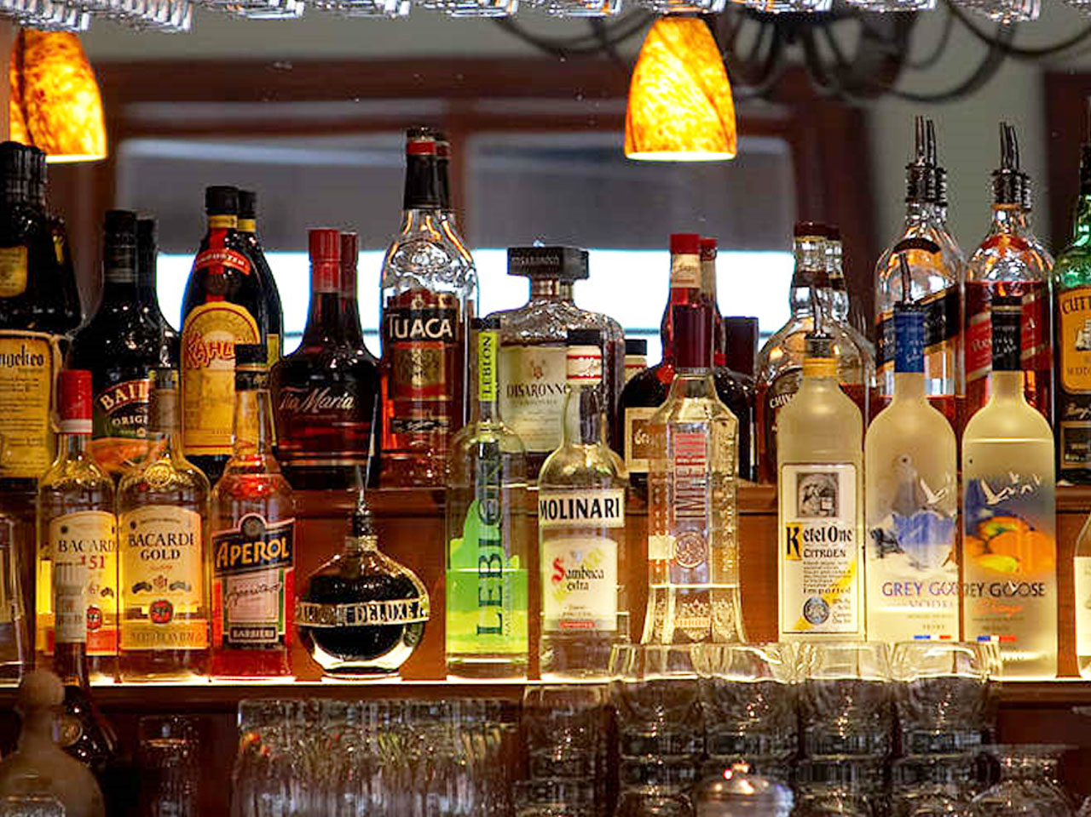
Notes:
Alguém já disse que as armas de suicídio mais comuns são facas, garfos e colheres. Talvez devêssemos adicionar copos e garrafas!

Slide 22

Notes:
O álcool desenvolve um fígado gordo; as chances de morrer devido à cirrose do fígado são muito maiores. A expectativa de vida é reduzida em pelo menos 12 anos. E de acordo com as últimas estatísticas, uma em cada dez pessoas que tomam a primeira bebida torna-se um alcoólatra.

Slide 23
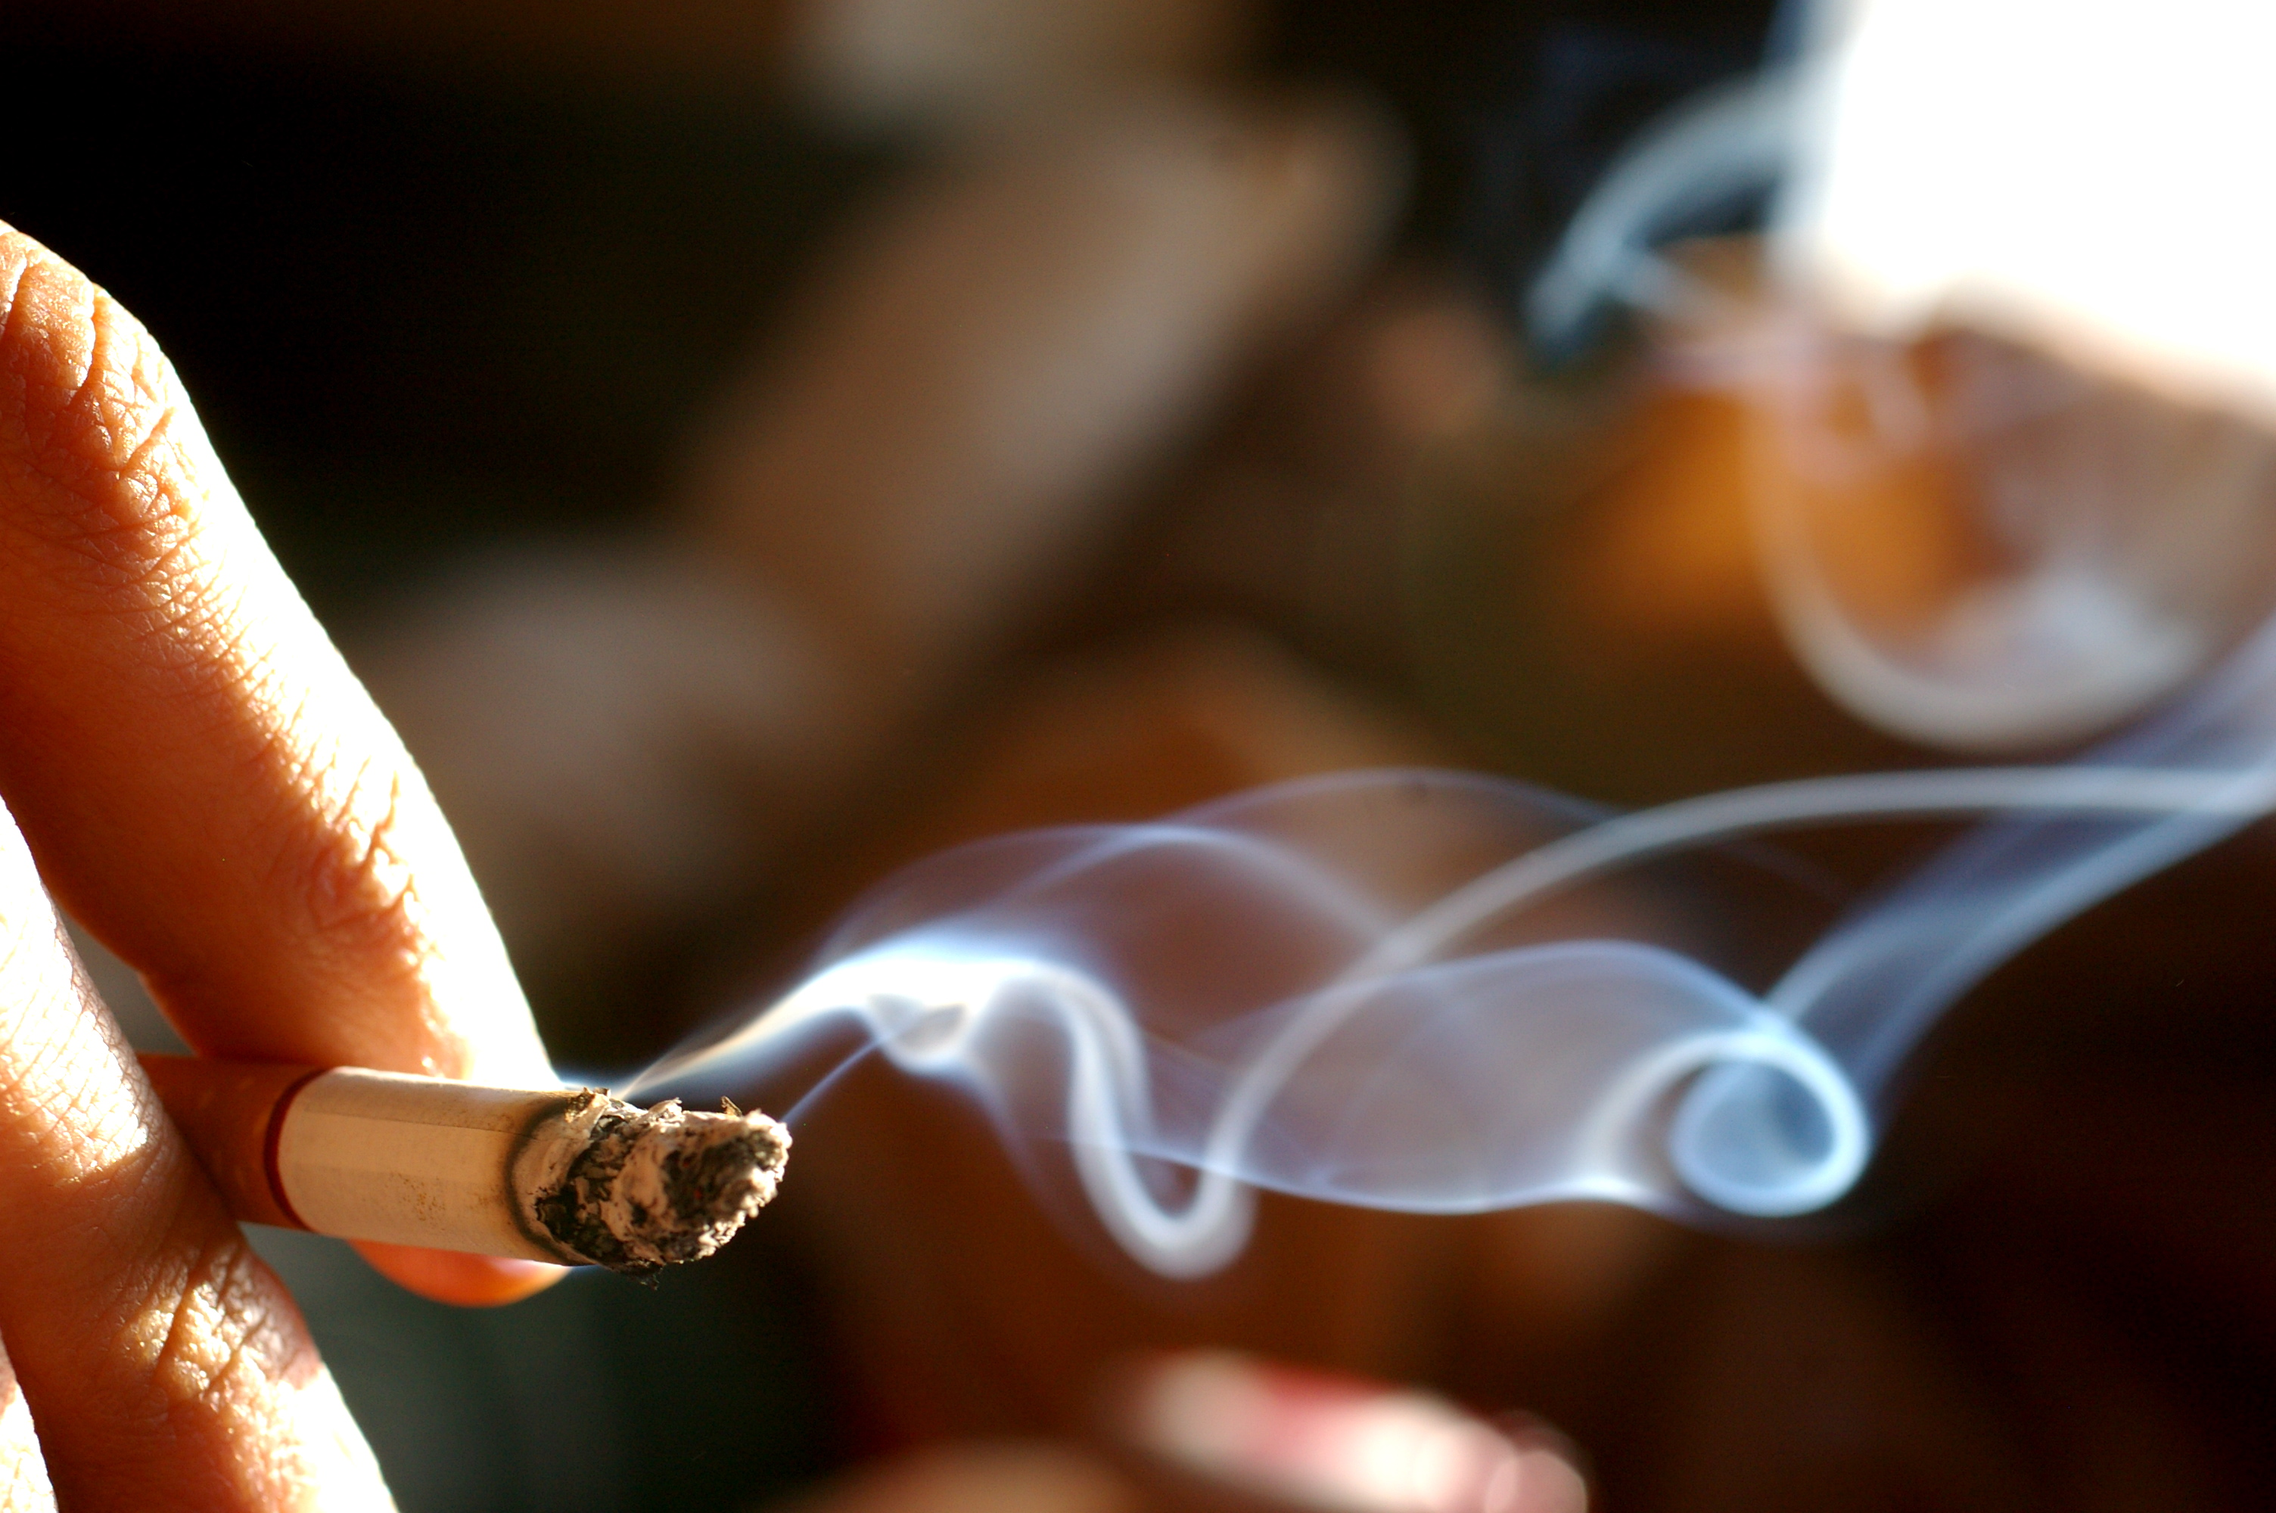
fumante
Notes:
Há uma série de outras práticas comuns que prejudicam seriamente a saúde. Fumantes têm a chance mil por cento maior de morrer de câncer de pulmão do que aqueles que não fumam.

Slide 24
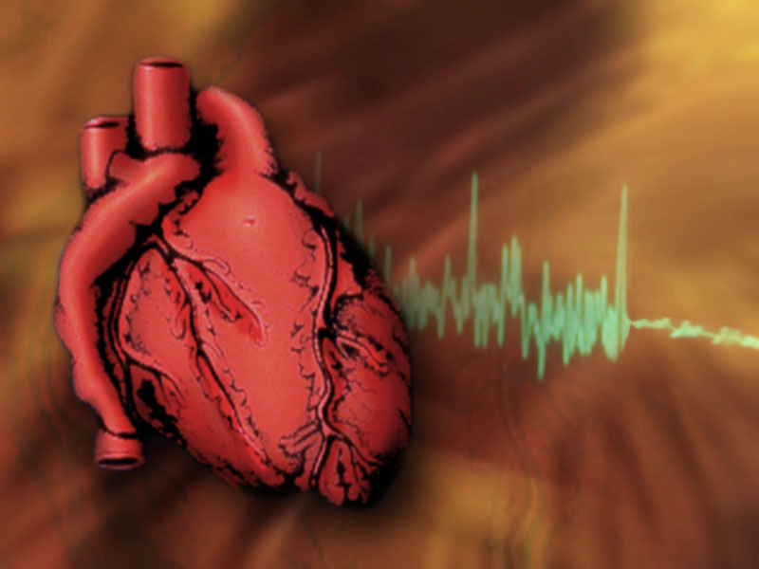
Notes:
Combinar álcool com nicotina é fatal. Acumula gordura e retrai as artérias dificultando os vasos sanguíneos de fornecer sangue suficiente para o coração, extremidades e outros órgãos. Neste ponto, é preciso apenas um pequeno coágulo de sangue preso nos vasos sanguíneos para causar uma ataque cardíaco ou acidente vascular cerebral.

Slide 25

Notes:
Além do álcool, o chá preto, café e coca-cola contêm cafeína. Todas essas bebidas estão agora associadas às doenças cardíacas, distúrbios neurológicos e câncer da bexiga.

Slide 26
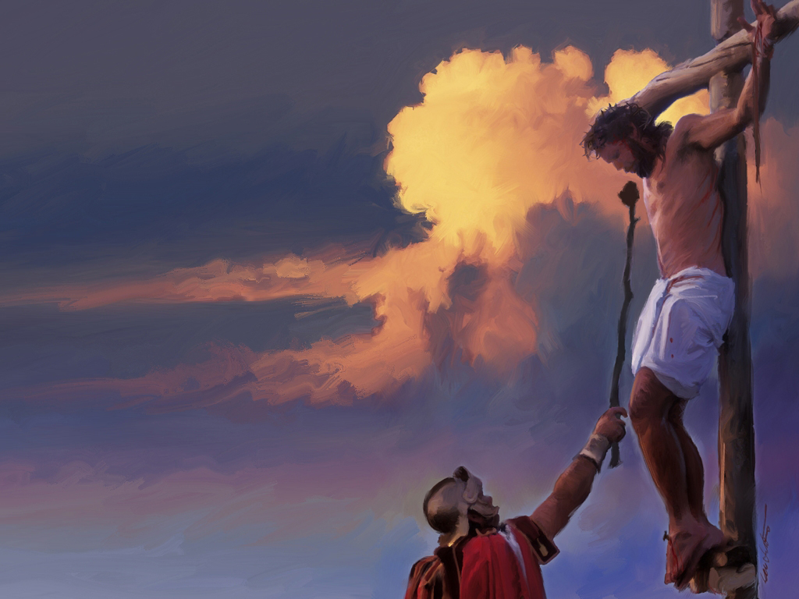
Notes:
Jesus recusou a poção entorpecente que lhe foi oferecida na cruz pelos soldados como um meio de amortecer a dor.

Slide 27
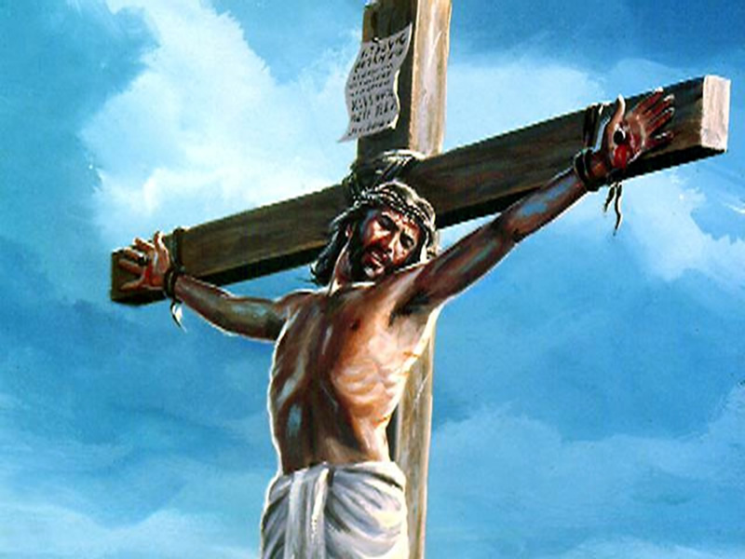
Notes:
Embora Jesus tivesse sofrido uma dor insuportável, Ele não bebeu nada que pudesse obscurecer sua mente.

Slide 28
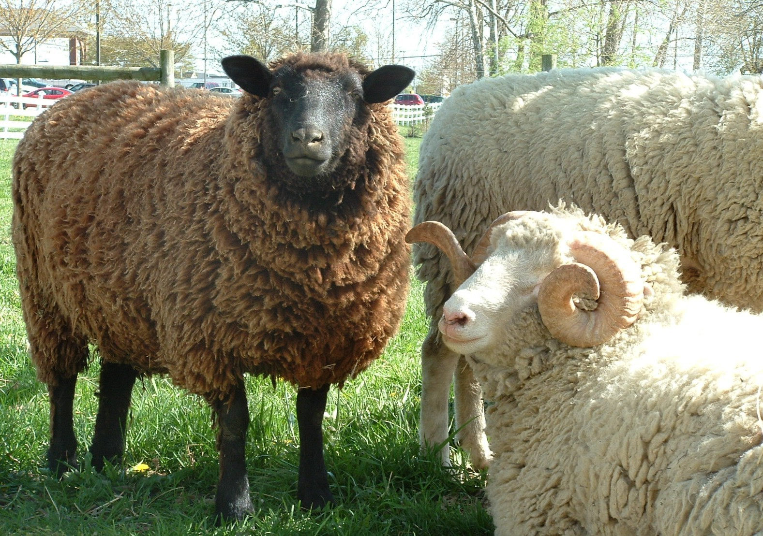
Notes:
Que animais Deus permite comer? Deus dividiu todas as criaturas viventes em duas categorias: limpos e imundos. Ele nos permite comer aqueles que são limpos, e declarou que os animais imundos são inadequados à alimentação.

Slide 29
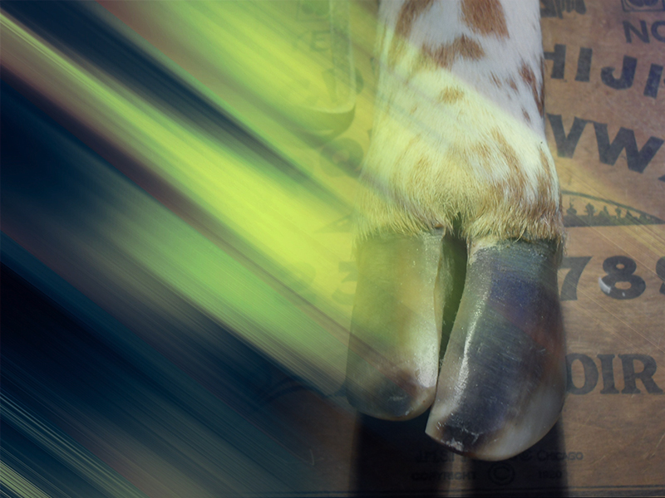
“Todo o que tem unhas fendidas, e o casco se divide em dois, e rumina, entre os animais, esse comereis.”
Levítico 11:3
Notes:
Todos os mamíferos limpos têm duas características principais: (1) cascos divididos ou fendidos e (2) ruminam.

Slide 30
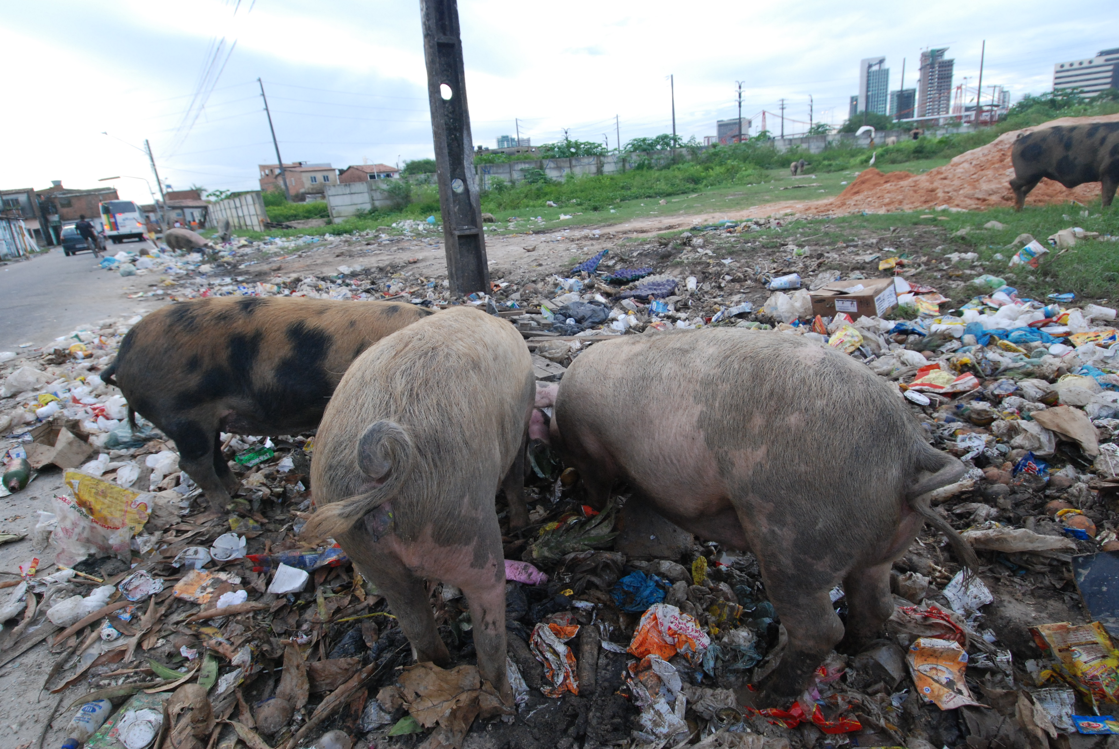
Notes:
Por exemplo, o porco tem os cascos divididos, mas não rumina, por isso é imundo ou proibido como artigo alimentar. O porco é um lixeiro. A comida, o lixo incluído, comidos por porcos são digeridos e convertidos em alimentos em uma questão de horas.

Slide 31
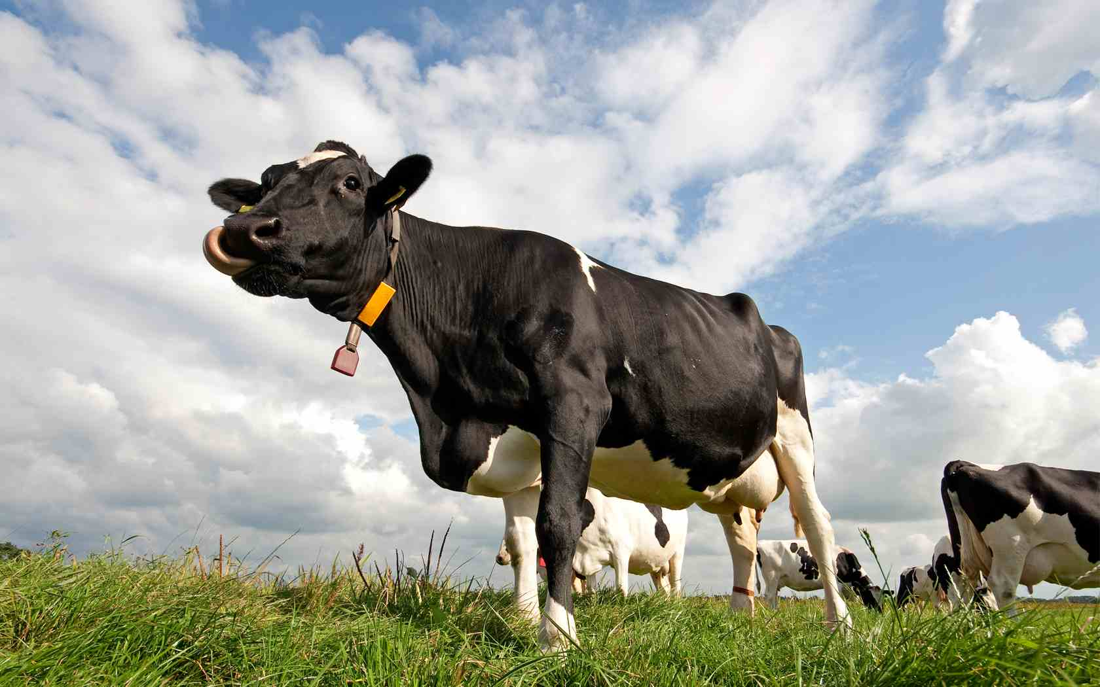
Notes:
A vaca, por outro lado, tem um complexo sistema digestivo. Demora 48 horas para que a sua alimentação seja convertida em polpa. Tem também um sistema de eliminação mais complexo, o qual remove muitas das impurezas a partir do sistema.

Slide 32
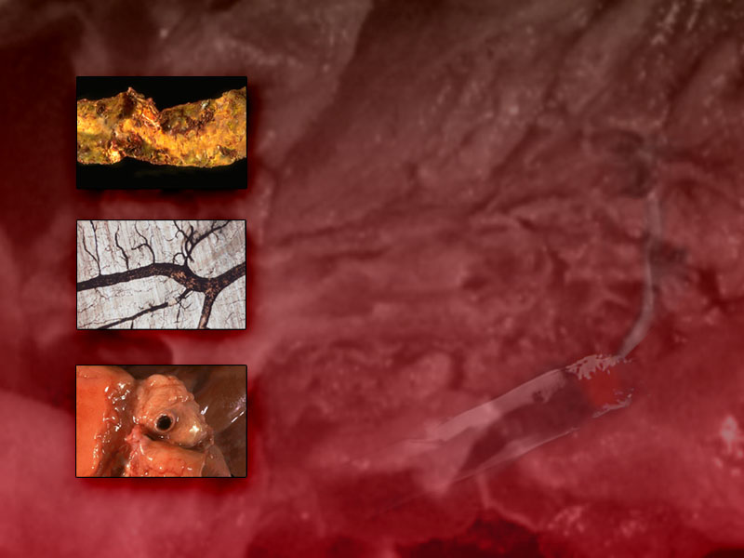
Notes:
Carne de porco é frequentemente infectada com larvas de trichina, ou vermes, além de ser rica em gordura saturada. Quando uma pessoa come porco infectado, o cisto rígido em torno da larva é dissolvido.

Slide 33
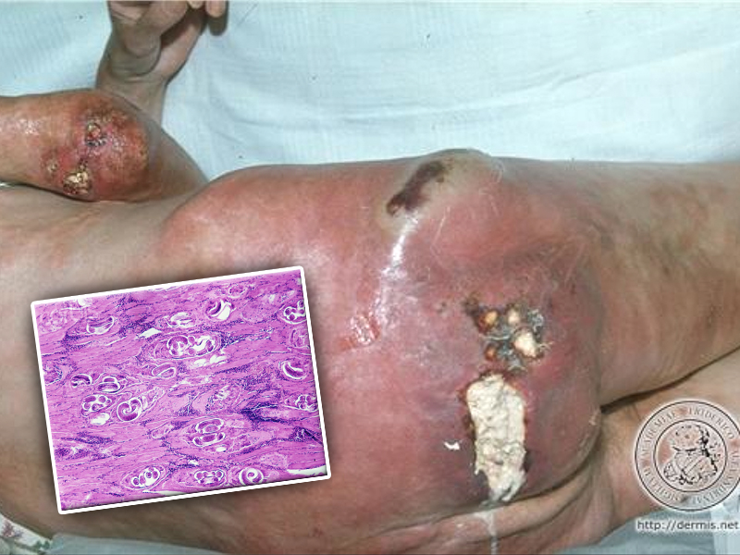
Notes:
O verme triquina então toca na parede intestinal e se multiplica. Esses vermes entram na corrente sanguínea e são transportados para outras partes do corpo. A triquinose pode ser uma doença fatal, dependendo do número de vermes comido. Muitas vezes, a doença é diagnosticada erroneamente como artrite ou envenenamento alimentar.

Slide 34
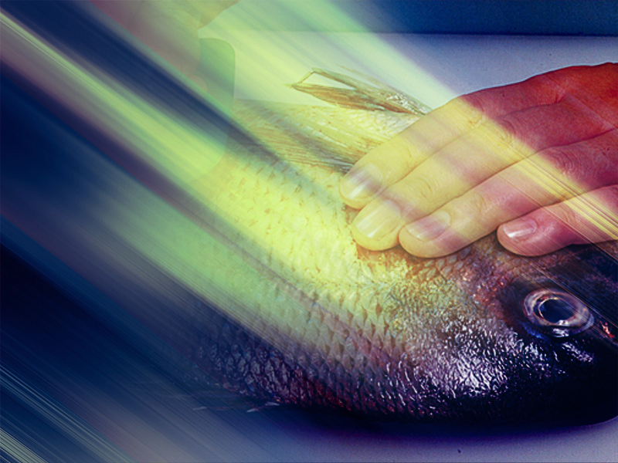
Que tipos de peixes e frutos do mar são limpos?
“De todos os animais que há nas águas comereis os seguintes: todo o que tem barbatana e escamas... esses comereis.”
Levítico 11:9
Notes:
Que tipos de peixes e frutos do mar são limpos?

Slide 35
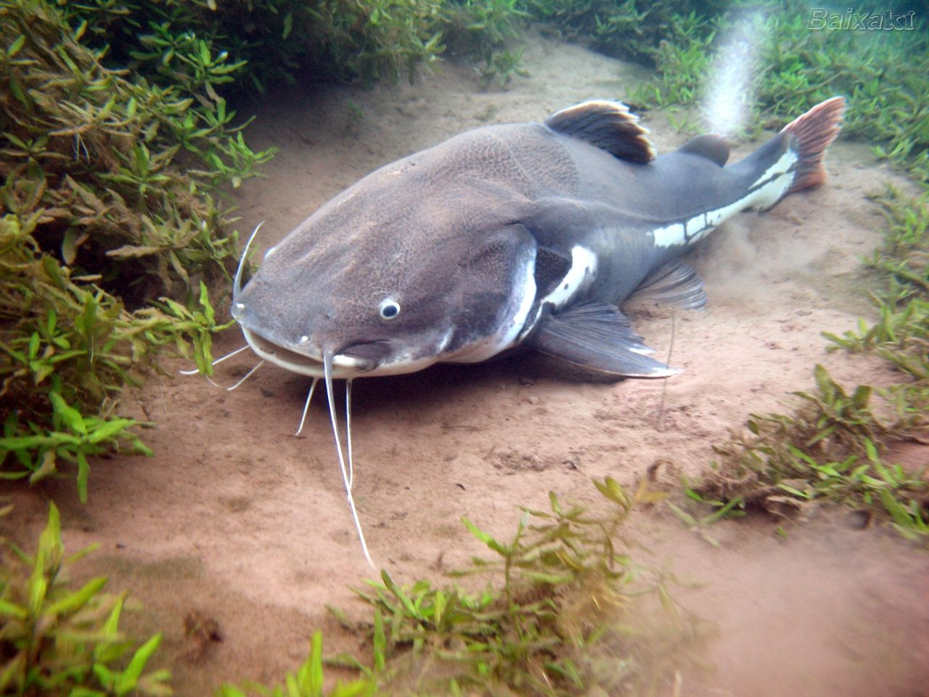
Notes:
A maioria dos peixes é própria para a alimentação. Todavia, enguias, tubarões e bagres são as exceções a essa regra.

Slide 36
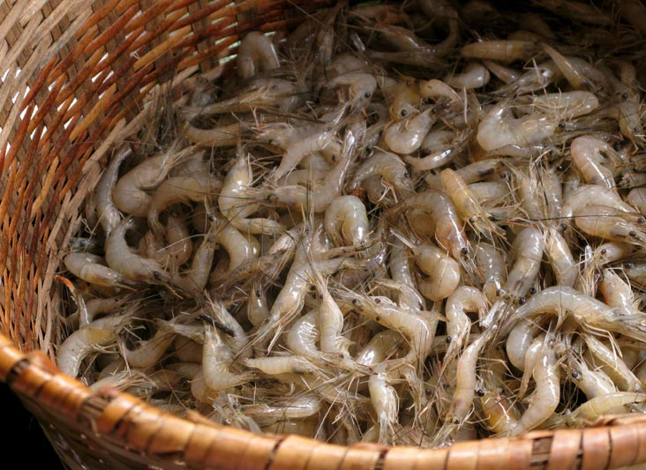
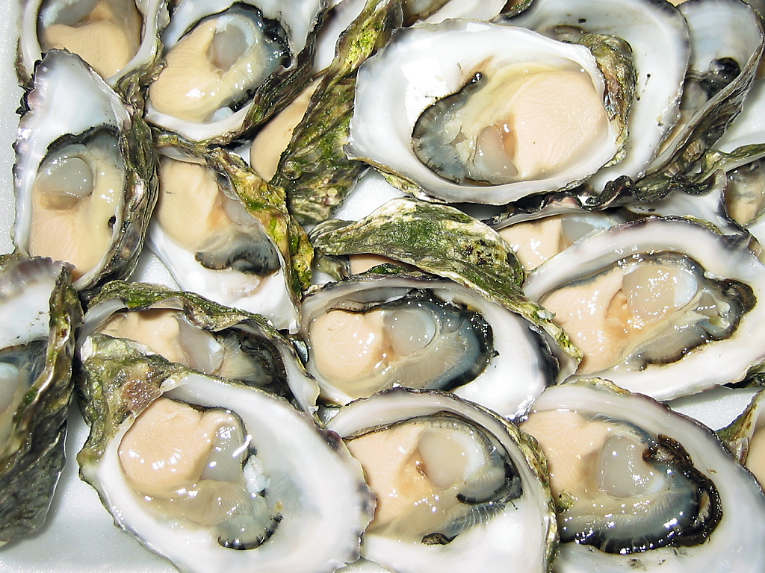
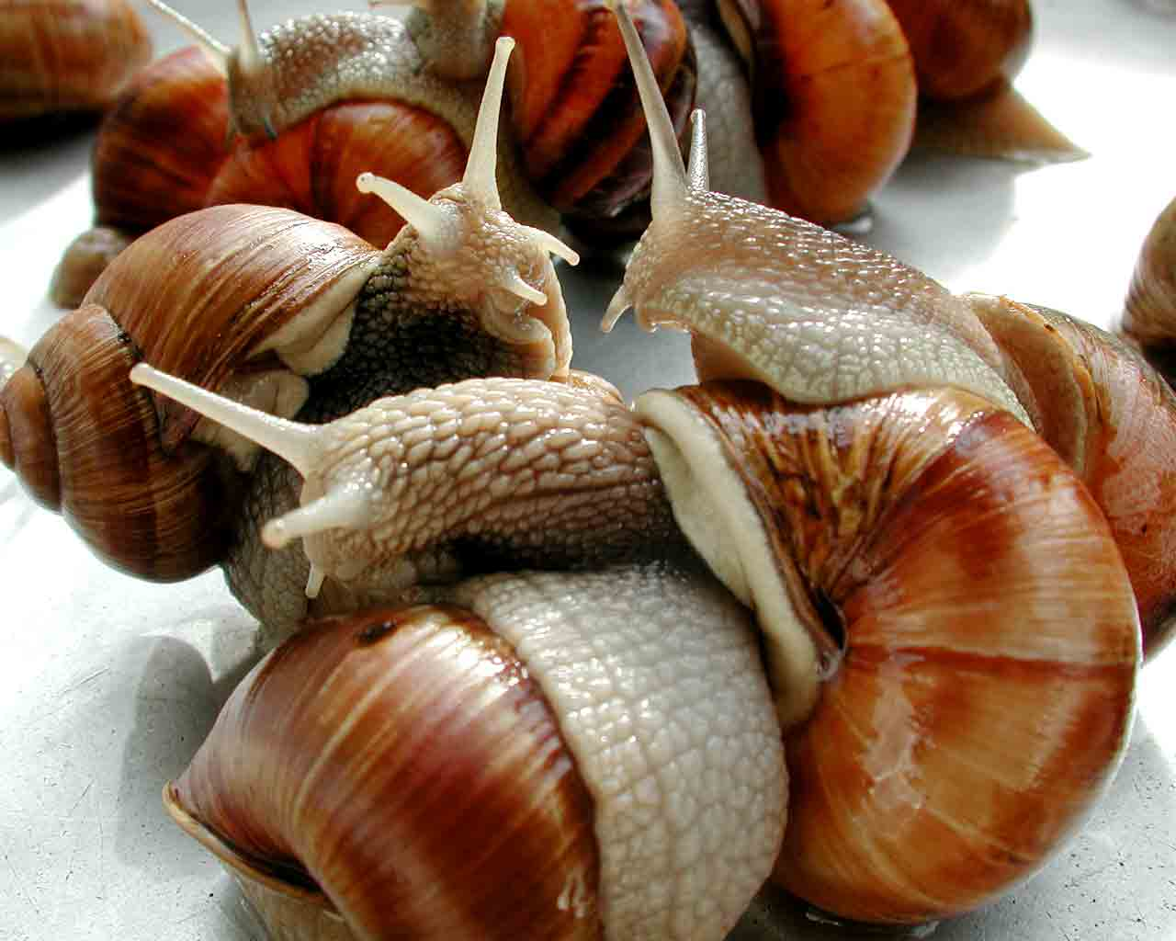
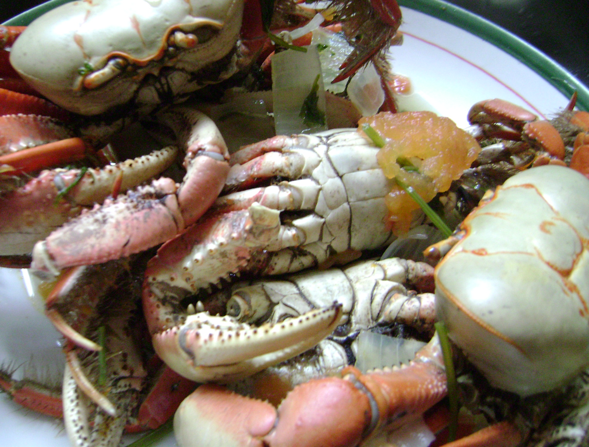
Notes:
Todas as criaturas aquáticas que não possuem barbatanas e escamas, são imundas e não deveriam ser ingeridas. Exemplos: caranguejos, siris, tartarugas, rãs, ostras, camarões etc.

Slide 37

Quais aves são imundas?
“Todo corvo, segundo a sua espécie, o avestruz, a coruja, a gaivota, o gavião, segundo a sua espécie, o mocho, o corvo marinho, a íbis, a gralha, o pelicano, o abutre, a cegonha, a garça, segundo a sua espécie, a poupa e o morcego.”
Levítico 11:15-19
Notes:
Quais aves são imundas? A lista em Levítico 11 indica que as aves de rapina, que comem carnes putrefatas, animais e peixes, são inadequados ao cardápio humano.

Slide 38
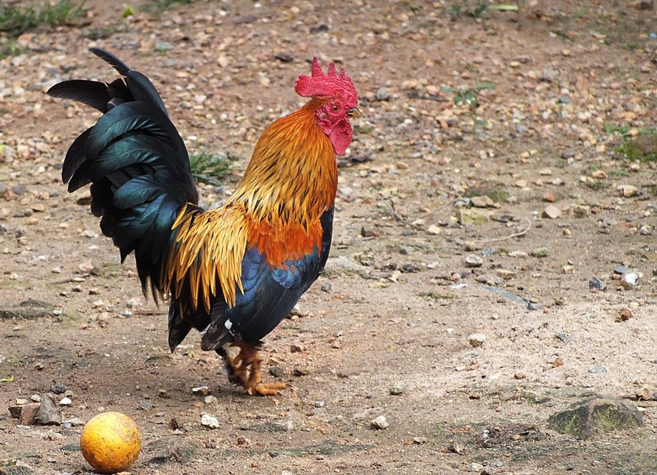
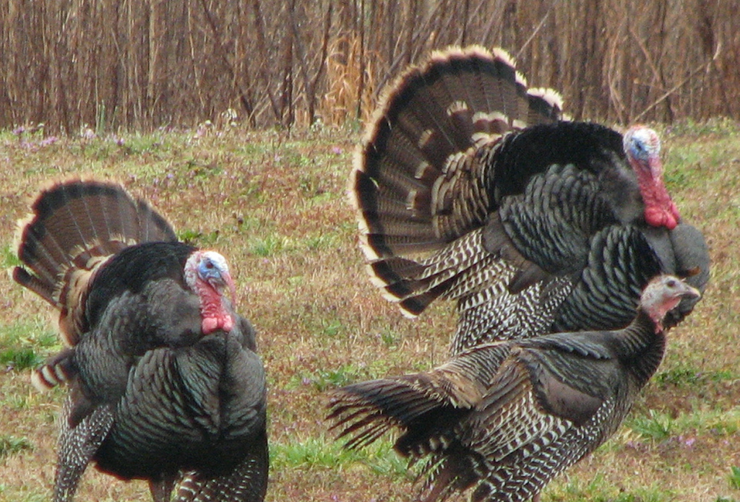
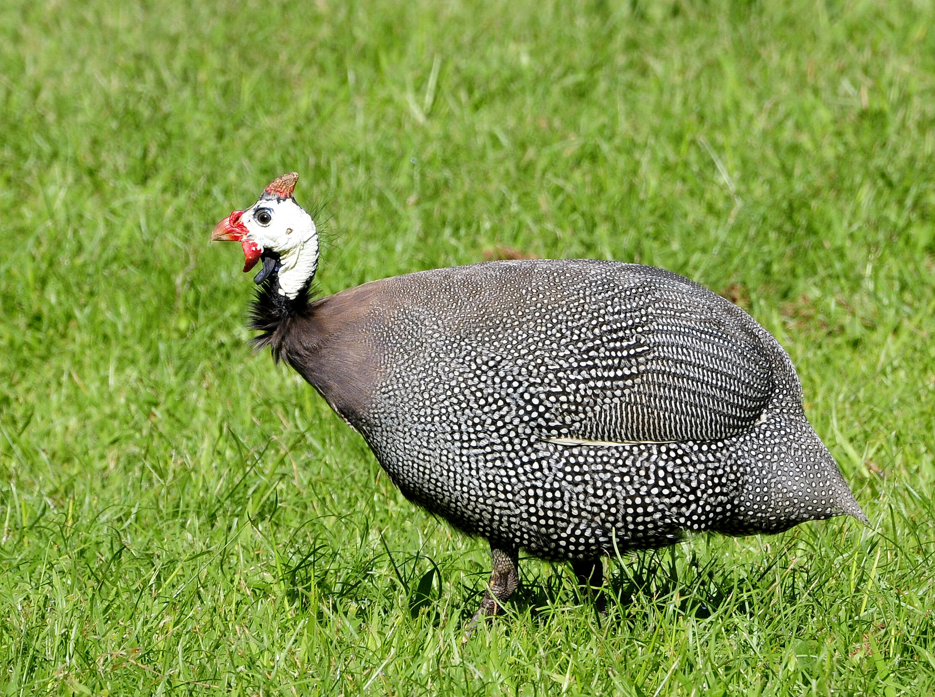
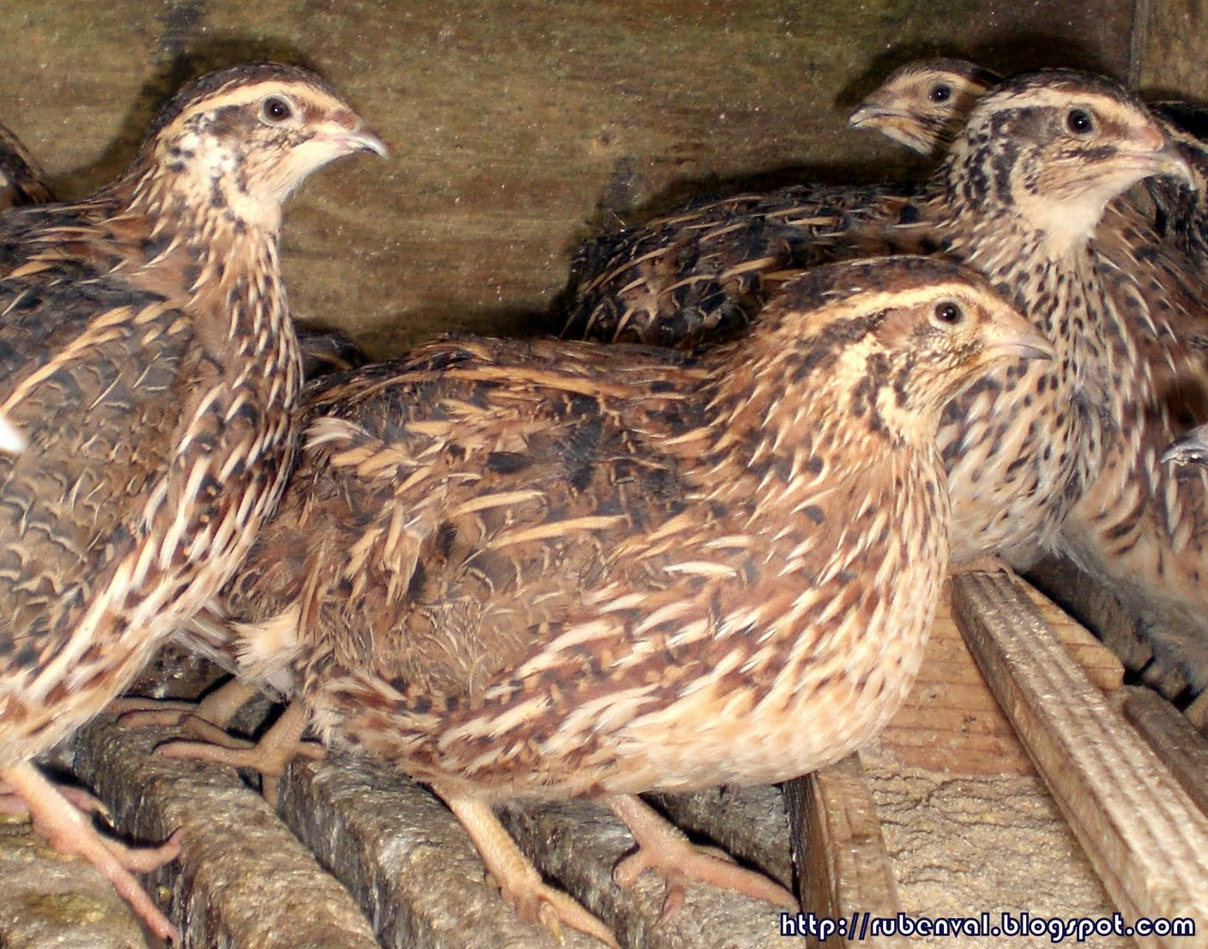
Notes:
No entanto, aves que ingerem forragem ou alimento vegetal, tais como a codorniz, as galinhas e os perus, são limpos.

Slide 39

Princípios Bíblicos de Saúde
Aplicação da quarentena para o controle de doenças infecciosas (Levítico 13:46).
Enterrar os dejetos humanos (Deuteronômio 23:12 e 13).
Lavagem corporal e controle profilático de germes (Levítico 17:15 e 16).
Conduta moral preventiva de doenças sexuais (Levítico 18; Provérbios 5:1-12; Colossenses 3:5 e 6).
Proibição de ingestão de gordura animal (Levítico 3:17; 7:22-24).
Notes:
São os princípios bíblicos de saúde ainda apropriados para os nossos dias? As leis de saúde que Deus deu a Seu povo milhares de anos atrás, estavam cientificamente muito avançadas em relação a seu tempo. Apenas recentemente viemos a reconhecer quão grandes são os benefícios que elas proporcionam.

Slide 40
Princípios Bíblicos de Saúde
Ódio e amargura são prejudiciais à saúde do indivíduo (Levítico 19:17 e 18; Provérbios 15:17; Hebreus 12:14 e 15).
Comer em demasia é danoso à saúde (Provérbios 23:2).
Nosso corpo necessita de descanso apropriado (Salmo 127:2; Marcos 6:31).
Positiva atitude mental é ótimo medicamento (Provérbios 17:22; 1 Timóteo 6:6).
Notes:
São os princípios bíblicos de saúde ainda apropriados para os nossos dias? As leis de saúde que Deus deu a Seu povo milhares de anos atrás, estavam cientificamente muito avançadas em relação a seu tempo. Apenas recentemente viemos a reconhecer quão grandes são os benefícios que elas proporcionam.

Slide 41
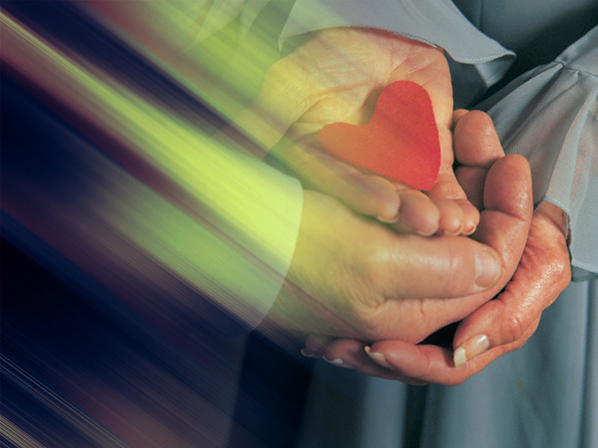
Como posso fazer mudanças de hábitos de saúde que agradem ao Senhor?
“Voltarão para ali e tirarão dela todos os seus ídolos... Dar-lhes-ei um só coração, espírito novo porei dentro deles... para que andem nos Meus estatutos, e guardem os Meus juízos, e os executem.”
Ezequiel 11:18-20
Notes:
Quando decidimos obedecer às leis divinas de saúde, Ele coloca um novo espírito dentro de nós, o qual nos dará o poder necessário para um viver saudável (João 1:12).

Slide 42
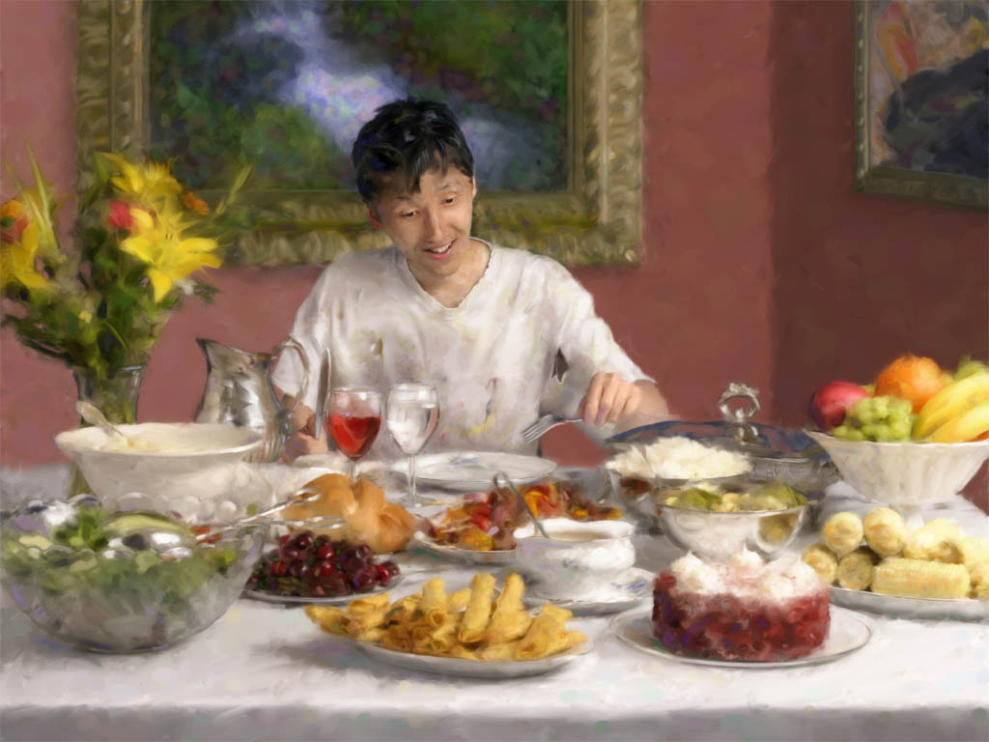
Notes:
Deus honrou a Daniel e seus amigos porque eles observavam Suas leis de saúde, as quais fazem parte do viver cristão.

Slide 43

Notes:
Está você disposto a adotar os princípios de saúde escritos na Palavra de Deus, e a apresentar seu corpo como um santo templo onde o Espírito Santo possa habitar?

